Slide 1

KHOA HỌC
TỰ NHIÊN
6

Slide 2

NỘI DUNG GHI BÀI
TUẦN 9

Slide 3

Bài 15: CHẤT TINH KHIẾT – HỖN HỢP.
Chủ đề 5:
CHẤT TINH KHIẾT – HỖN HỢP.
PHƯƠNG PHÁP TÁCH CÁC CHẤT.

Slide 4
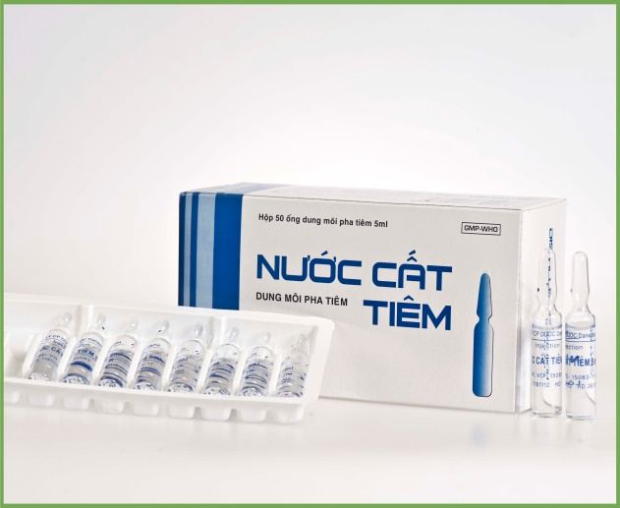
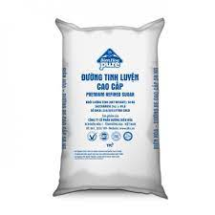

I. CHẤT TINH KHIẾT.
Chất tinh khiết (chất nguyên chất) được tạo ra từ một chất duy nhất.
Ví dụ: Nước cất, đường tinh luyện, khí oxygen….

Slide 5
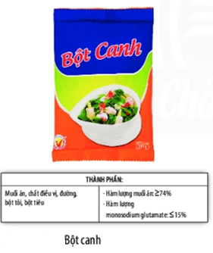
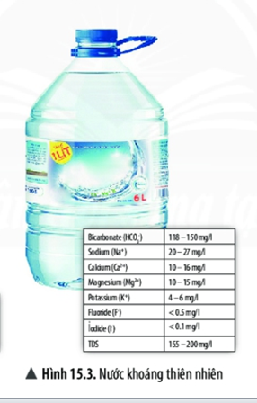
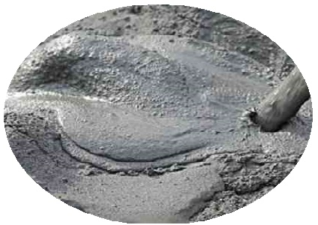
II. HỖN HỢP
Hỗn hợp được tạo ra khi hai hay nhiều chất trộn lẫn với nhau.

Slide 6
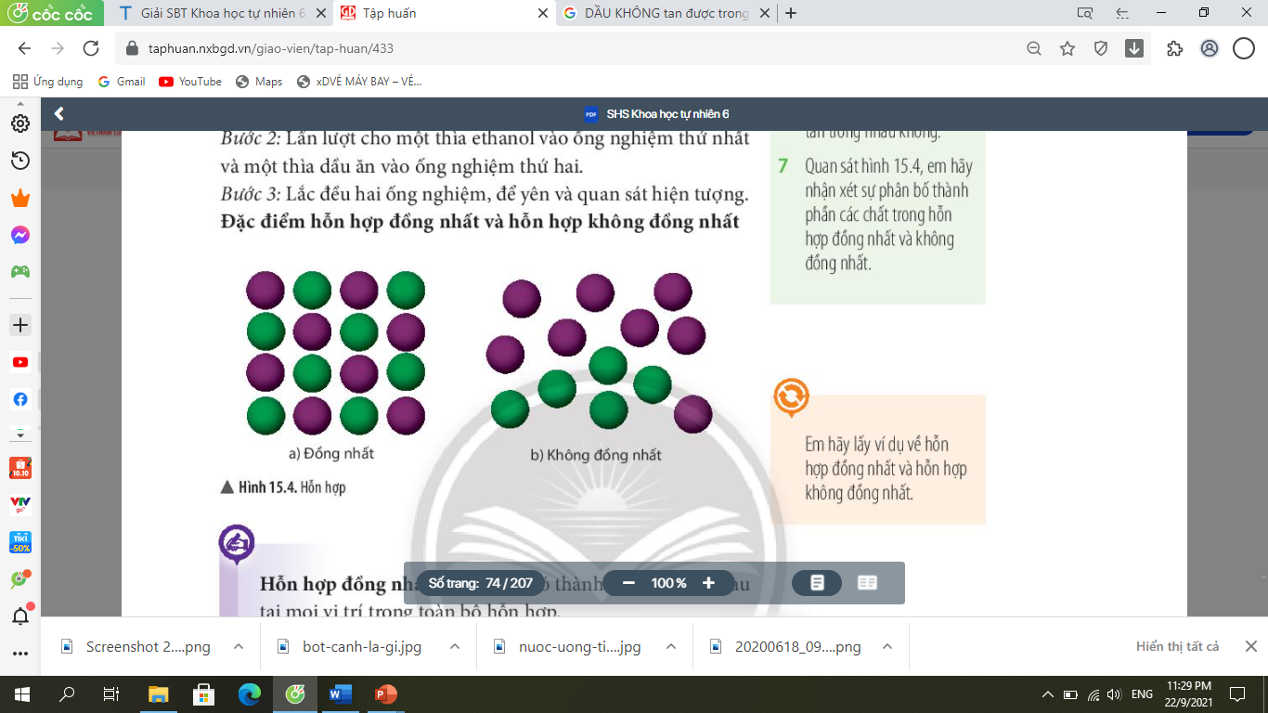
III. HỖN HỢP ĐỒNG NHẤT. HỖN HỢP KHÔNG ĐỒNG NHẤT.
Hỗn hợp đồng nhất là hỗn hợp có thành phần giống nhau, phân bố đều ở mọi vị trí trong toàn bộ hỗn hợp.
Hỗn hợp không đồng nhất là hỗn hợp có thành phần không giống nhau ở mọi vị trí trong toàn bộ hỗn hợp.

Slide 7
4. CHẤT RẮN TAN VÀ KHÔNG TAN TRONG NƯỚC
- Một số chất rắn tan được trong nước và một số chất rắn không tan được trong nước.
- Khả năng tan trong nước của các chất rắn là khác nhau.

Slide 8

HẾT

